Slide 1
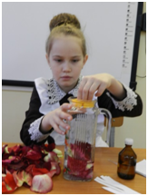
Изготовление духов в домашних условиях
Авзалова Айсылу Ленаровна
МБОУ «Муслюмовская гимназия», 4 класс,
Научный руководитель: Гумерова А.Р.

Slide 2
Анкета
Цель анкетирования: сбор дополнительной информации по теме исследования. В опросе приняли участие 16 учеников из 4 «А» класса.
1. Нужны ли людям духи?
ДА НЕТ НЕ ЗНАЮ
2. Пользовались ли вы когда-нибудь духами?
ДА НЕТ
3. Ваши предпочтения в выборе запахов…
*сладкие *свежие *цветочные * пряные *другие
4. Знаете ли вы, из чего состоят духи? Если нет, то хотели бы узнать?
5. Как бы вы предпочли узнать об изготовлении духов:
*книги * телепередачи *интернет *мастер-класс *другое
6. Хотели бы Вы сами создать для себя аромат?
ДА НЕТ НЕ ЗНАЮ

Slide 3
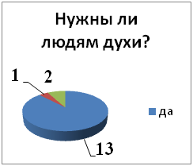
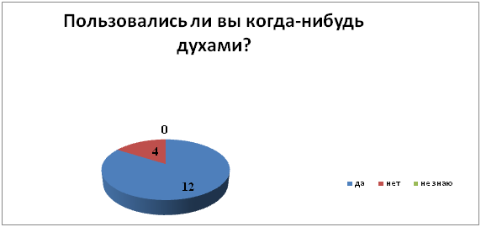
Диаграмма 1.
Да-13 человек, нет -1 человек, не знаю -2 человека.
Диаграмма 2
Да – 12 человек, нет- 4 человека.

Slide 4
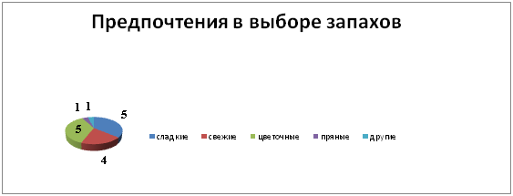
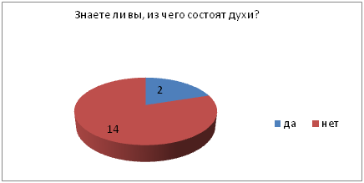
Диаграмма 3.
Сладкие – 5 человек, свежие – 4 человека, цветочные – 5 человек, пряные -1 человек, другие – 1 человек.
Диаграмма 4.
Да – 2 человек, нет -14 человек.

Slide 5
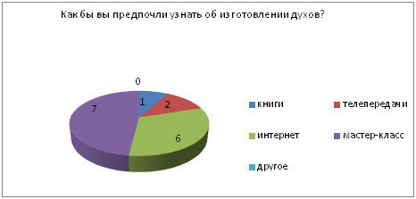
Диаграмма 5.
Книги -1 человек, телепередачи -2 человека, интернет -6 человек, мастер-класс -7 человек.

Slide 6
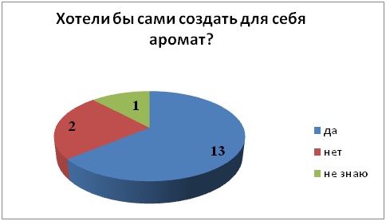
Диаграмма 6.
Да -13 человек, нет – 2 человека, не знаю – 1 человек.

Slide 7
Актуальность
сбор и обобщении информации по теме исследования,
понимание технологии изготовления духов,
возможность научиться создавать новые парфюмерные творения в домашних условиях.

Slide 8
Объект исследования - духи
Предмет исследования - процесс создания собственных духов
Гипотеза исследования: если освоить технологию духов, то можно самим сделать духи в домашних условиях

Slide 9
Цель работы:
создание собственной парфюмерной композиции из доступных ароматических веществ в домашних условиях.
Задачи:
1. Изучить историю духов и парфюмерной продукции;
2. Изучить принципы создания смесей духов в домашних условиях;
3. Научиться распознаванию запахов, шлейфов запахов и тонов;
4. Провести работу по созданию и совершенствованию собственных парфюмерных композиций;
5. Тестирование полученных духов и презентация результатов;
6. Сделать вывод о возможности дальнейшего использования данного способа приготовления духов в домашних условиях.

Slide 10
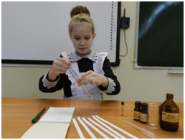
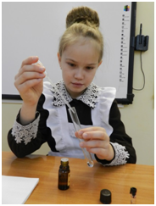
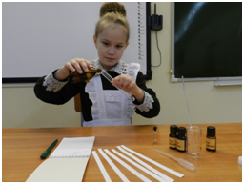
Приготовление духов в домашних условиях
«Радость султана»
2 капли масла пачули
2 капли лавандового масла
3 капли масла иланг-иланг
1 капля жасминового масла
Процесс приготовления духов на масленой основе

Slide 11
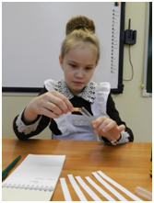
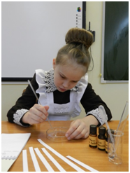
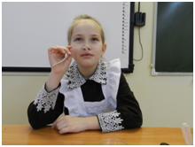
Приготовление духов в домашних условиях
Процесс приготовления духов на масленой основе

Slide 12
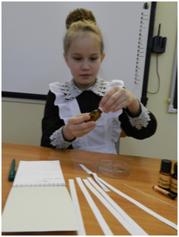
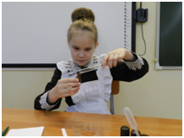
Приготовление духов в домашних условиях
Процесс приготовления духов на масленой основе

Slide 13
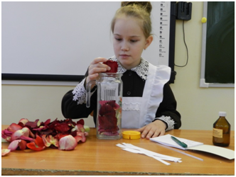
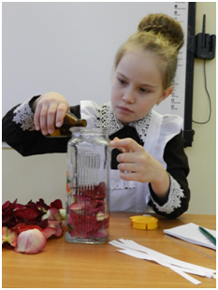
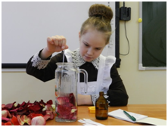
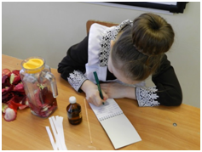
Изготовление духов на основе спирта
10 мл чистого 90-процентного спирта, смешала с 5-10 мл дистиллированной воды и добавила 10-15 капель эфирного масла.

Slide 14
Выводы
1. В результате проведенного эксперимента подтверждены теоретические положения о возможности создания духов в домашних условиях.
2. В результате проведенных исследований гипотеза, выдвинутая в начале исследования, подтвердилась.
3. В домашних условиях достаточно просто приготовить собственные духи или успешно можно приготовить цветочную воду (например, из лепестков роз). Но эти ароматы будут гораздо проще, чем покупные духи знаменитых фирм-производителей.
4. Экспериментируя, можно найти свой любимый, неповторимый аромат духов.

